Slide 1
LNMP on TKE
Demo

Slide 2
内容
创建集群
部署wordpress
nginx
php
块存储
mysql
php
CLB
nginx
php
mysql
nginx
mysql
php

Slide 3
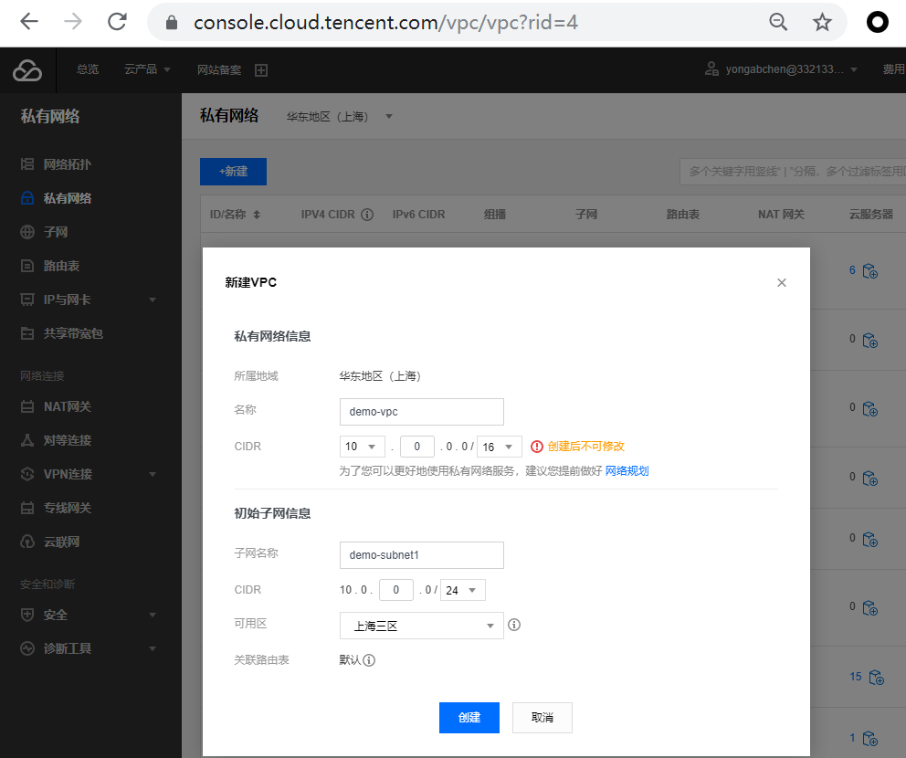
创建建vpc

Slide 4
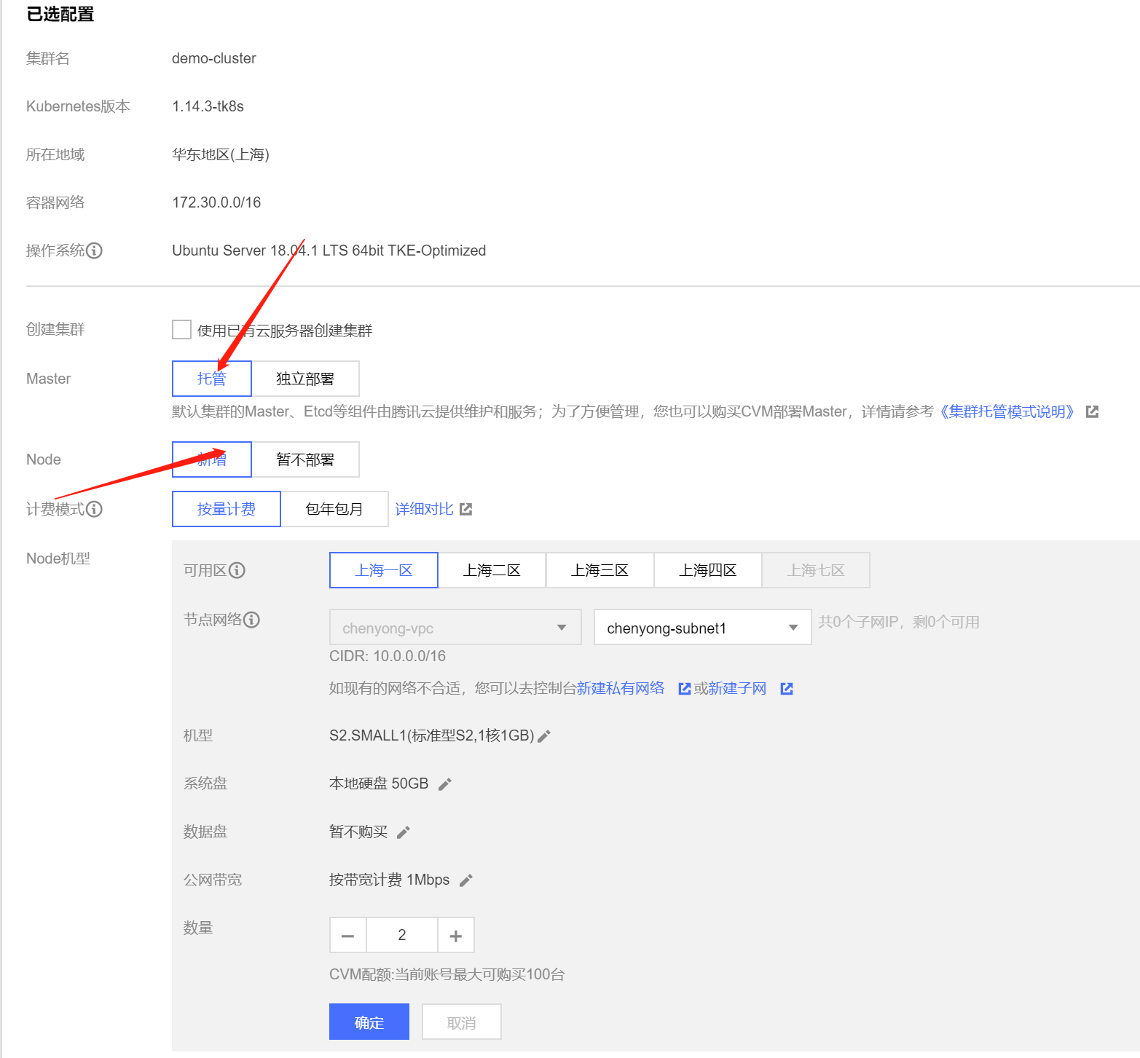
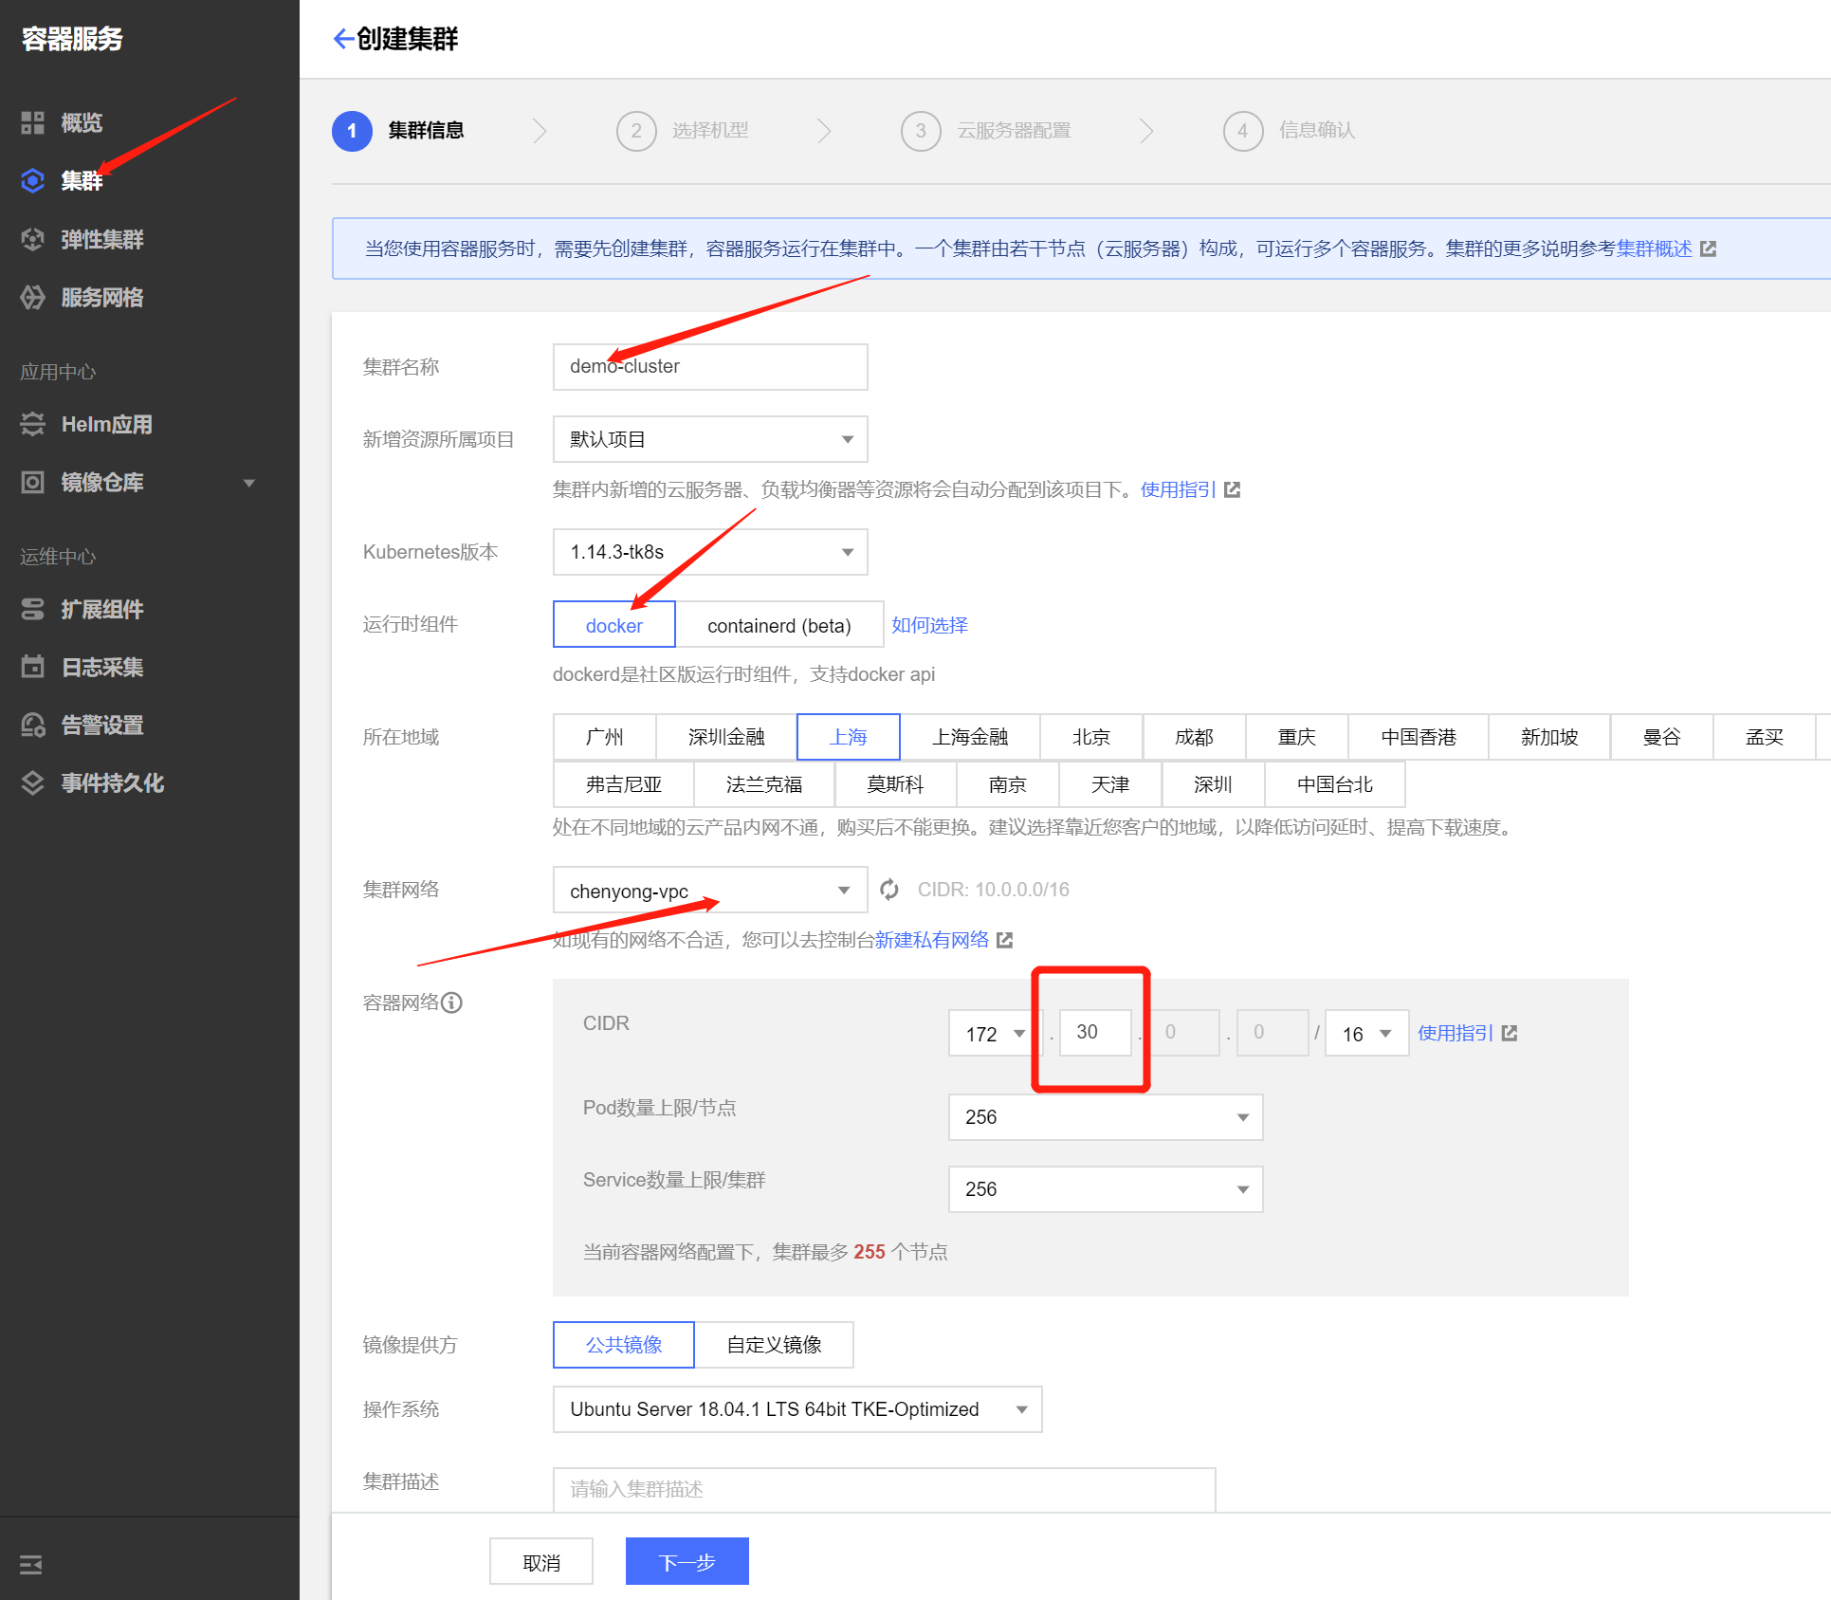
创建集群 - 1

Slide 5
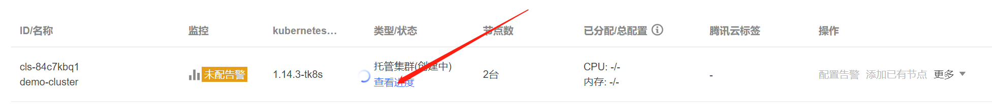
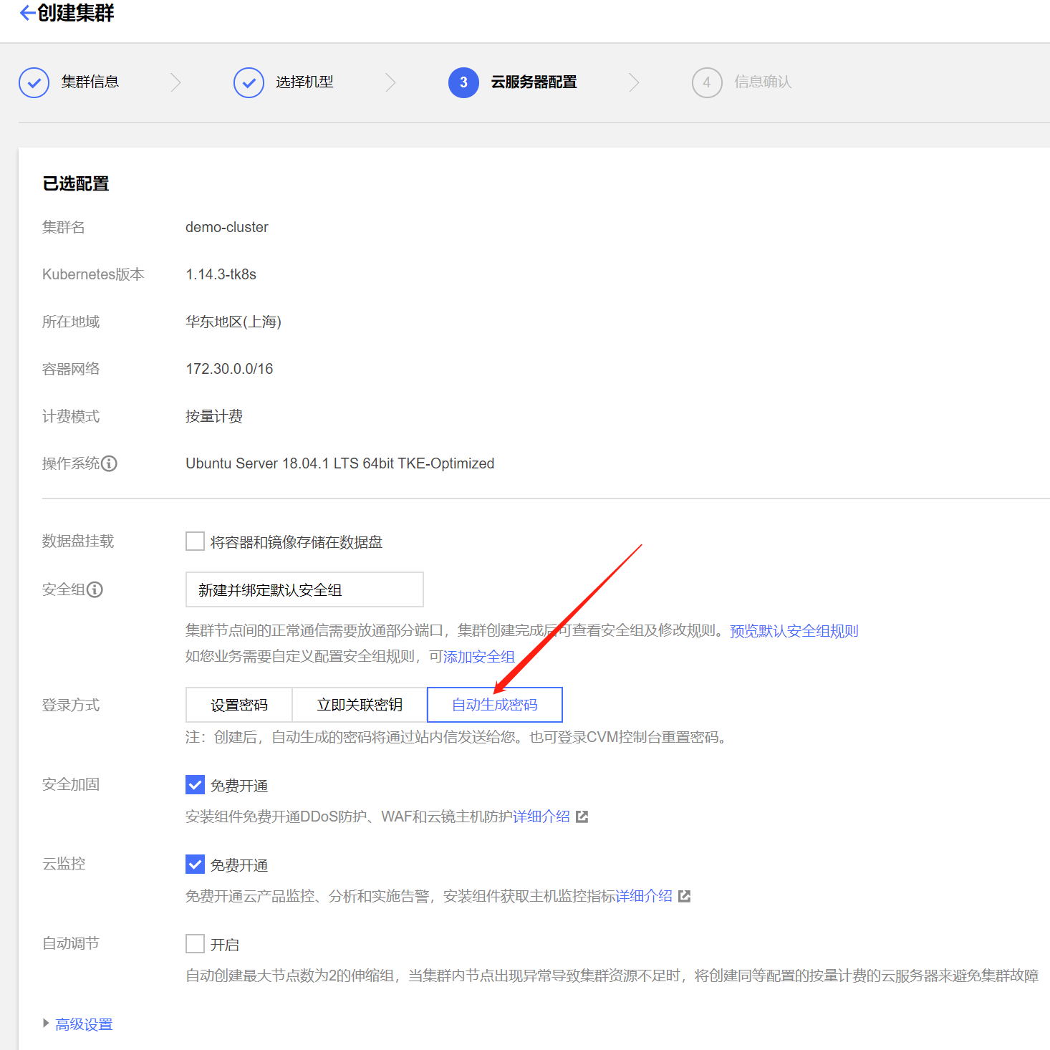
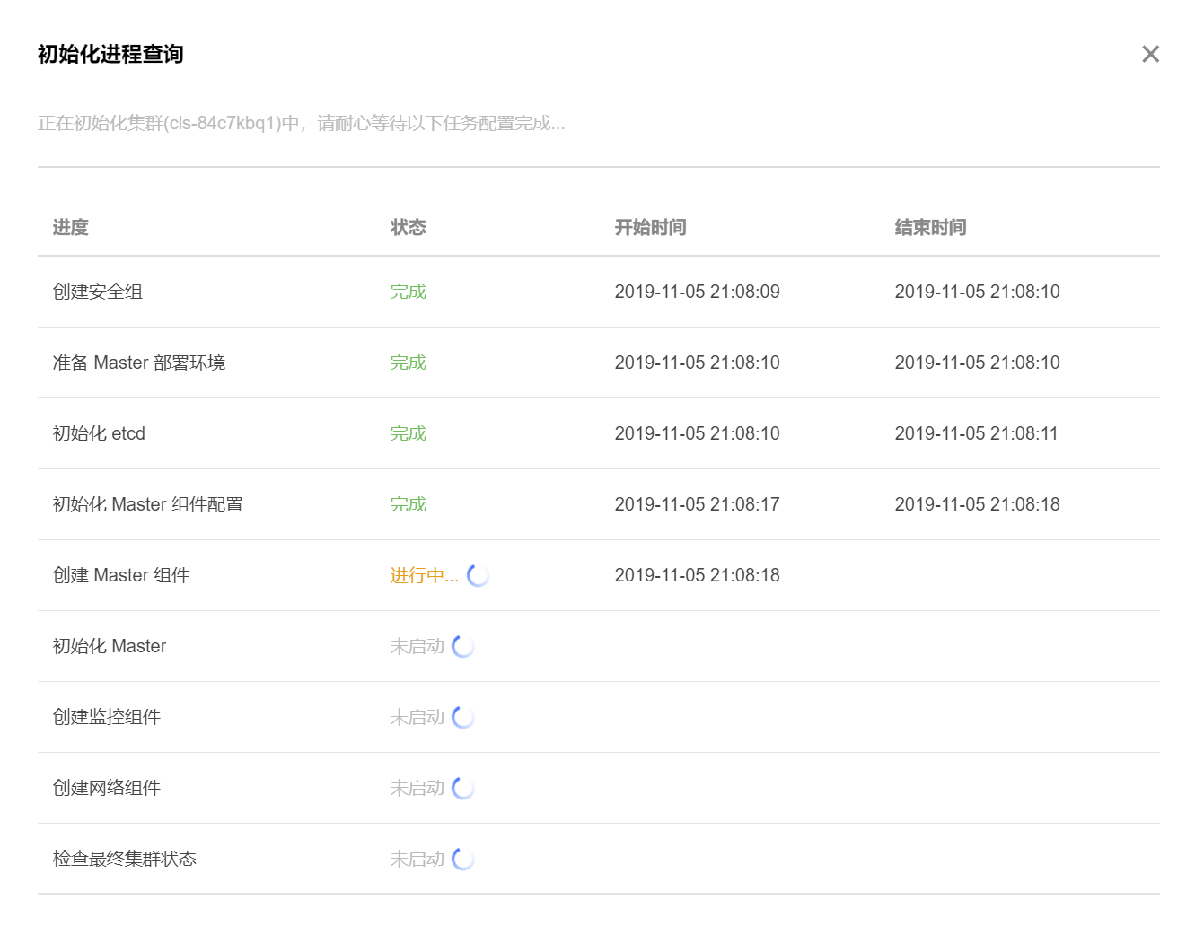
创建集群 - 2

Slide 6
创建nginx – 配置文件

Slide 7
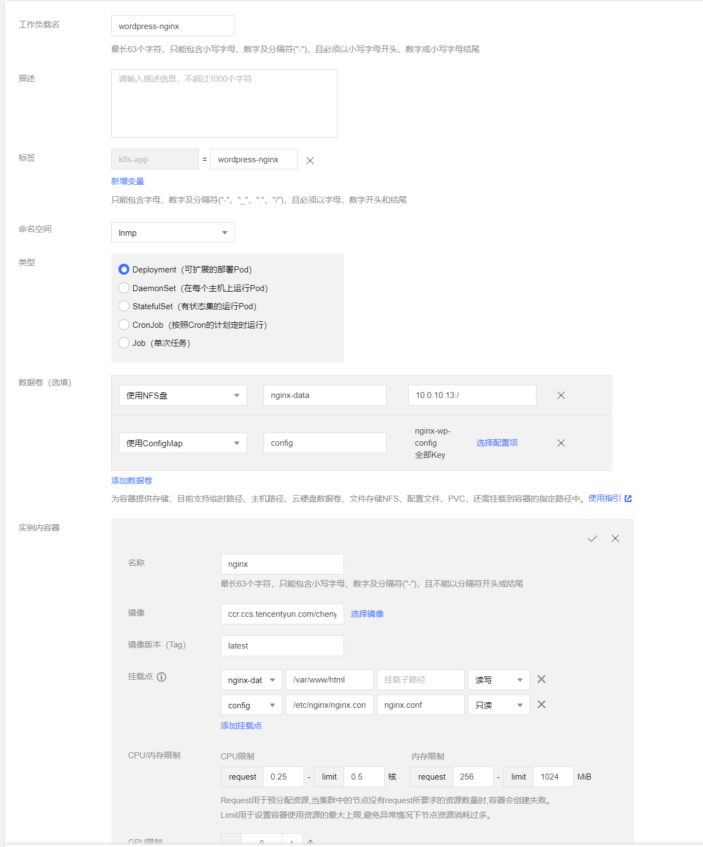
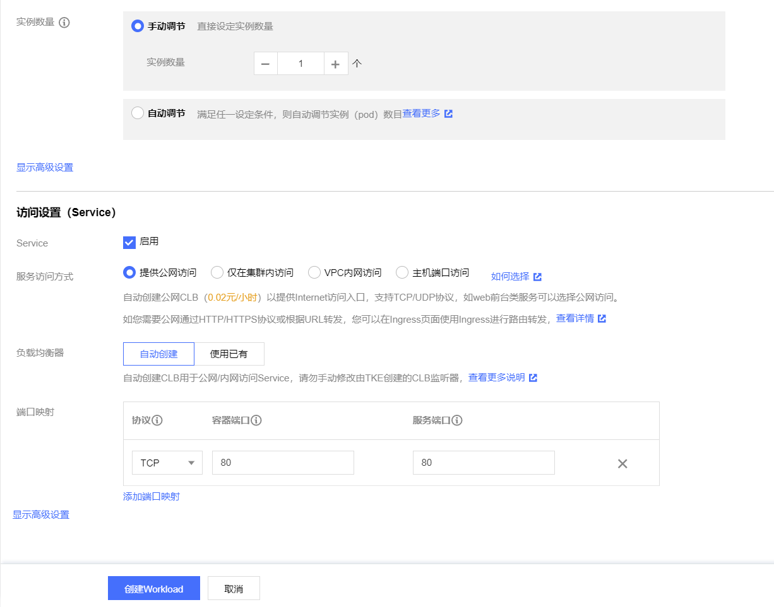
创建nginx- 挂载cfs

Slide 8
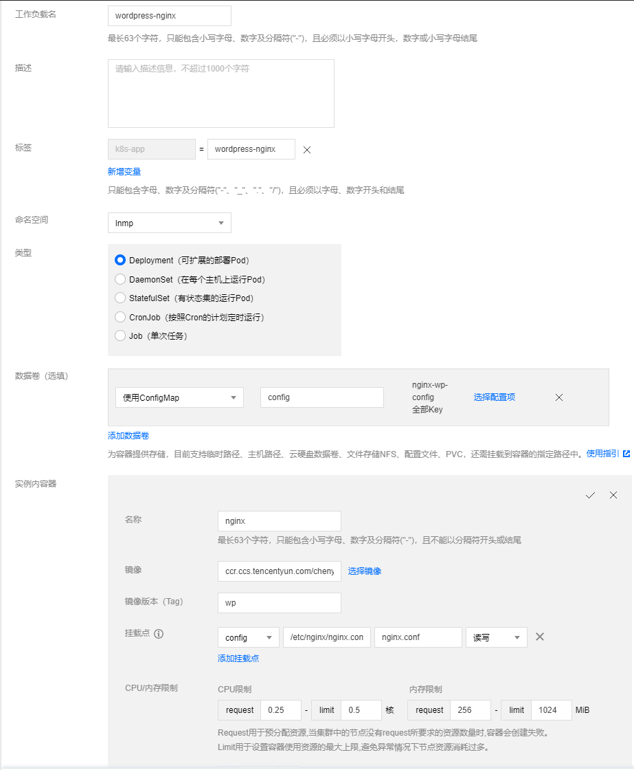
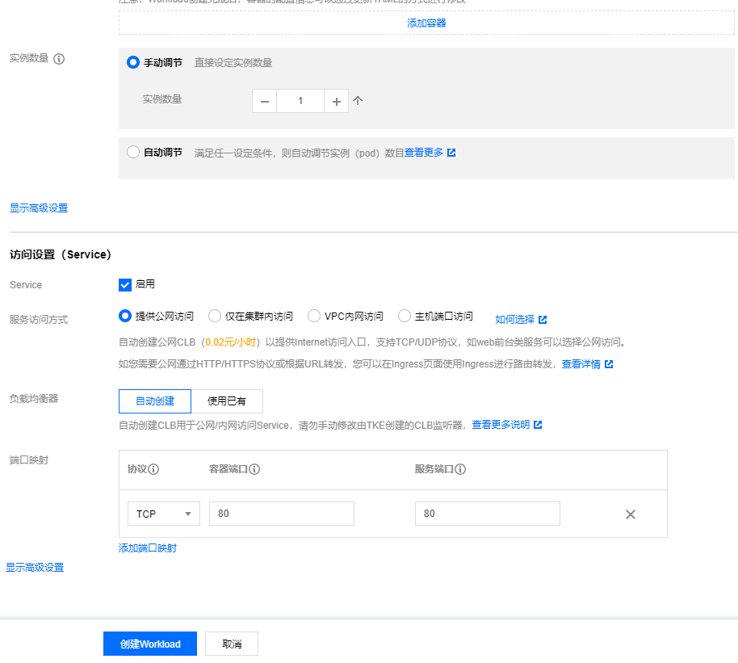
创建nginx

Slide 9
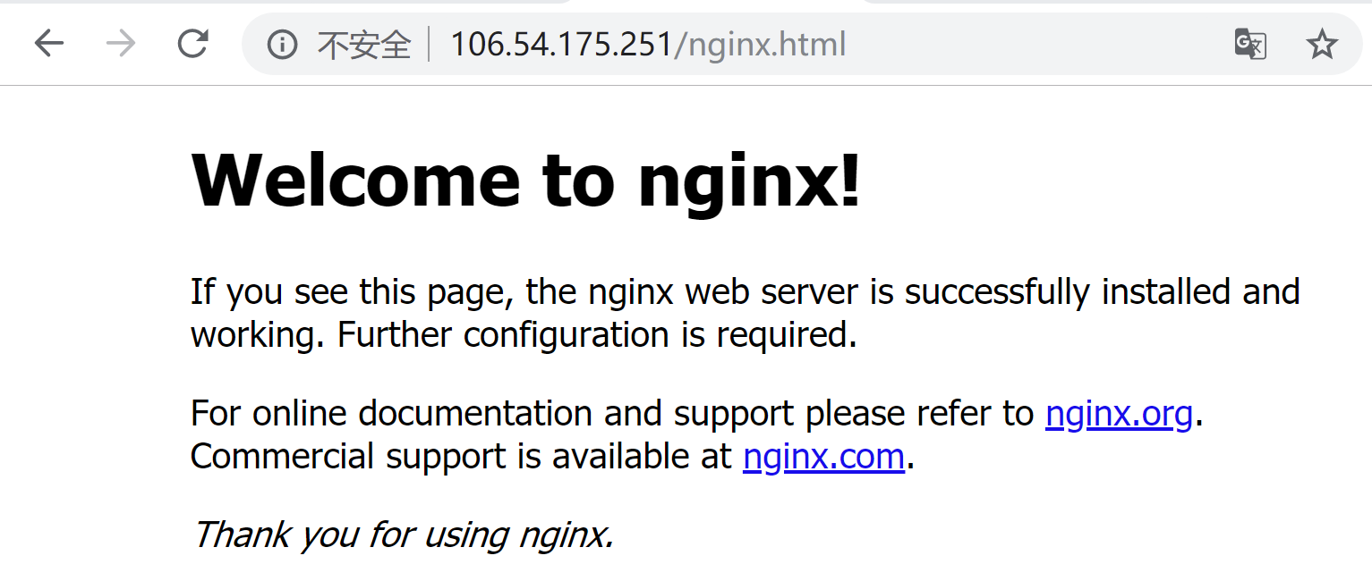
效果

Slide 10
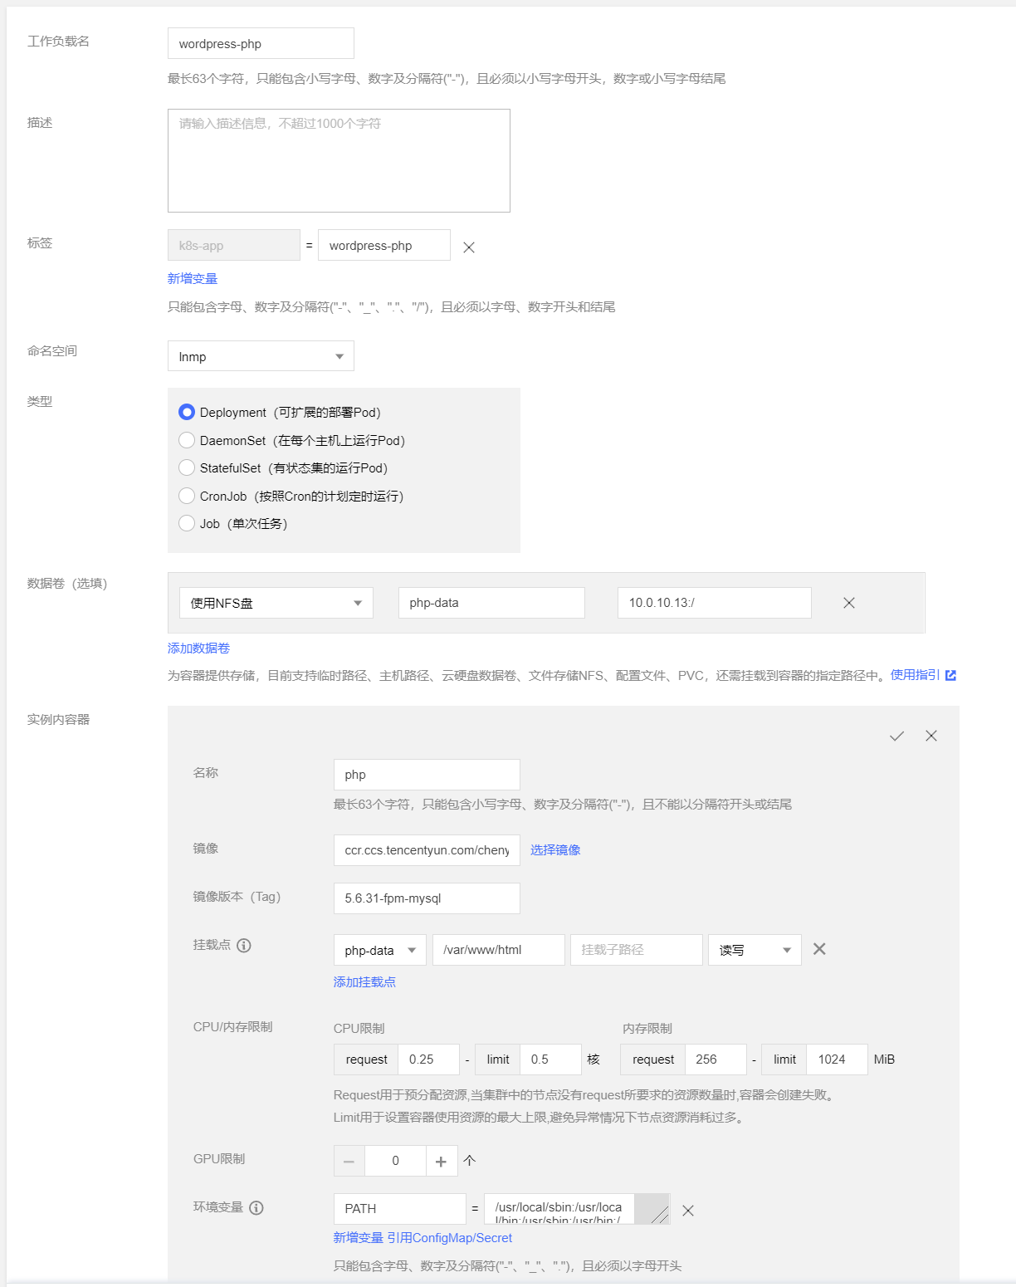
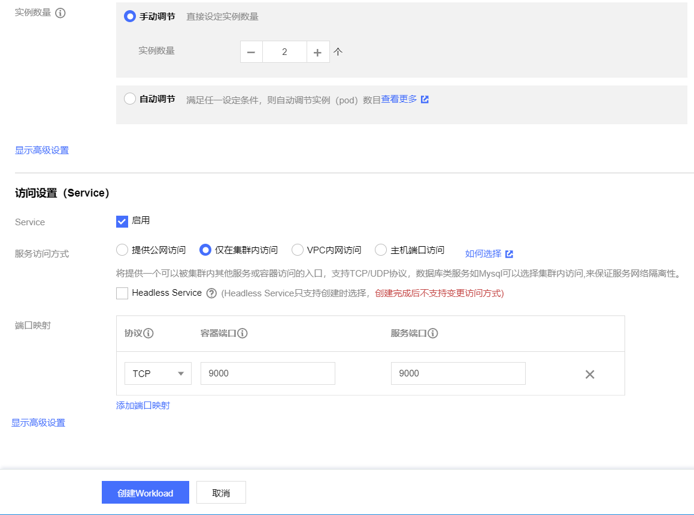
创建php – 挂载cfs

Slide 11
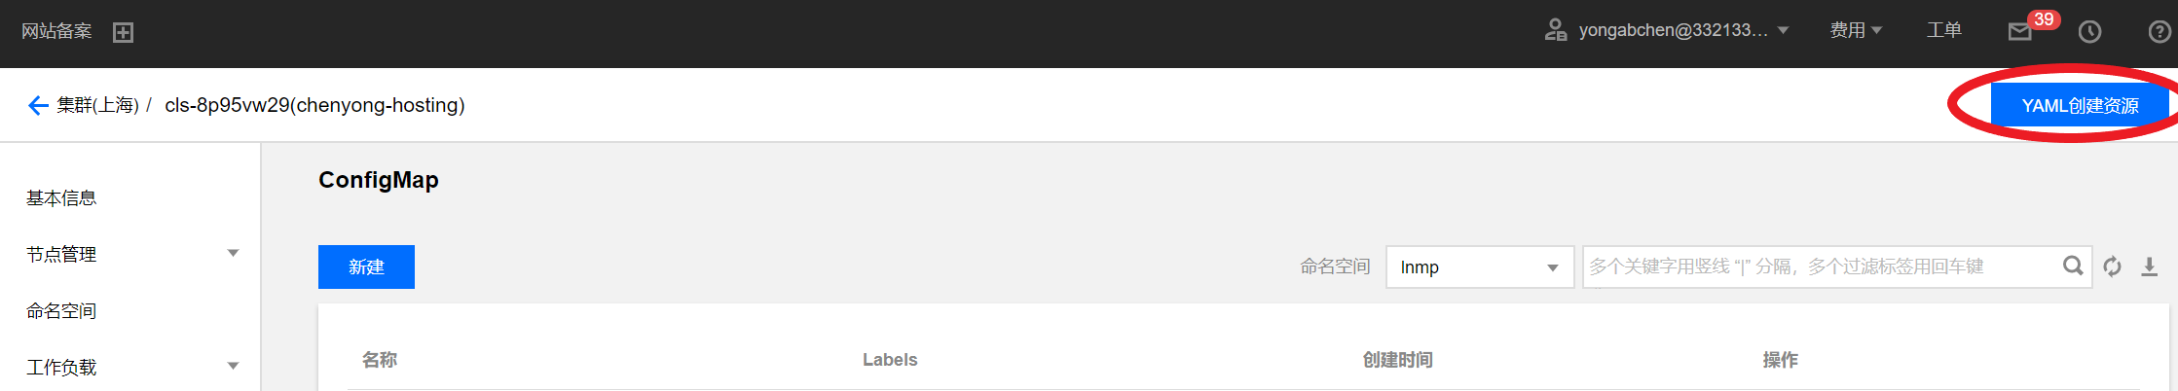
创建php数据库连接配置

Slide 12
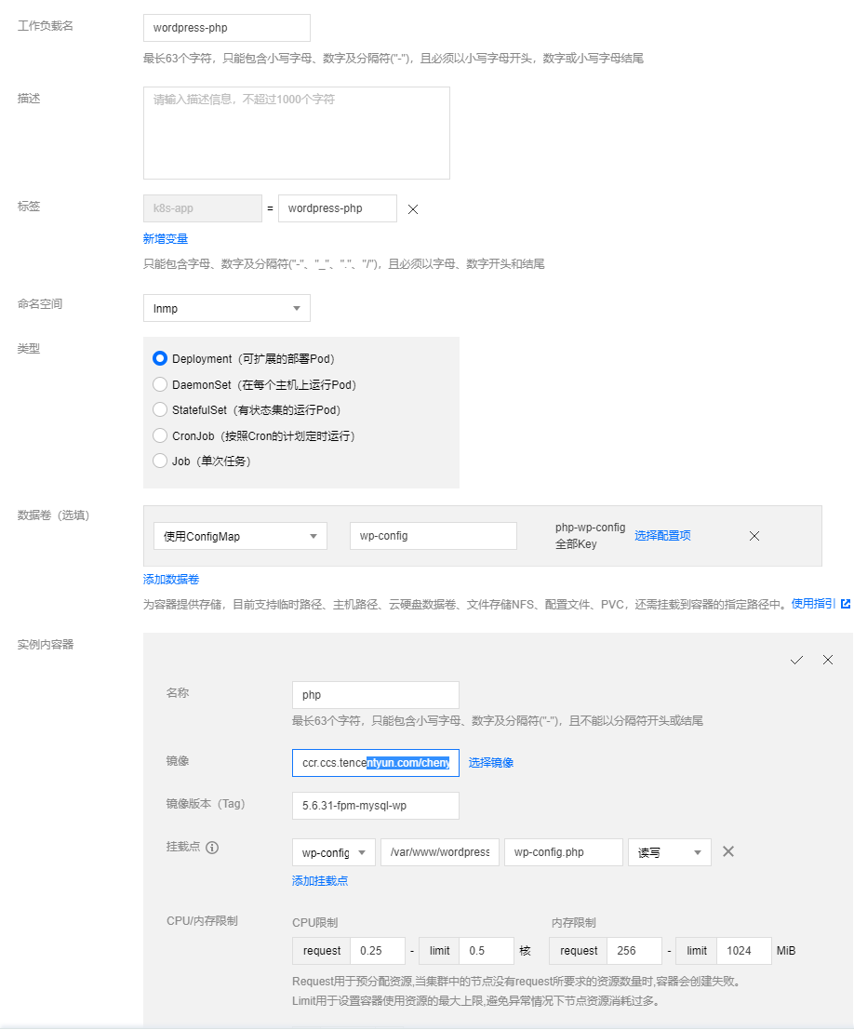
创建php

Slide 13
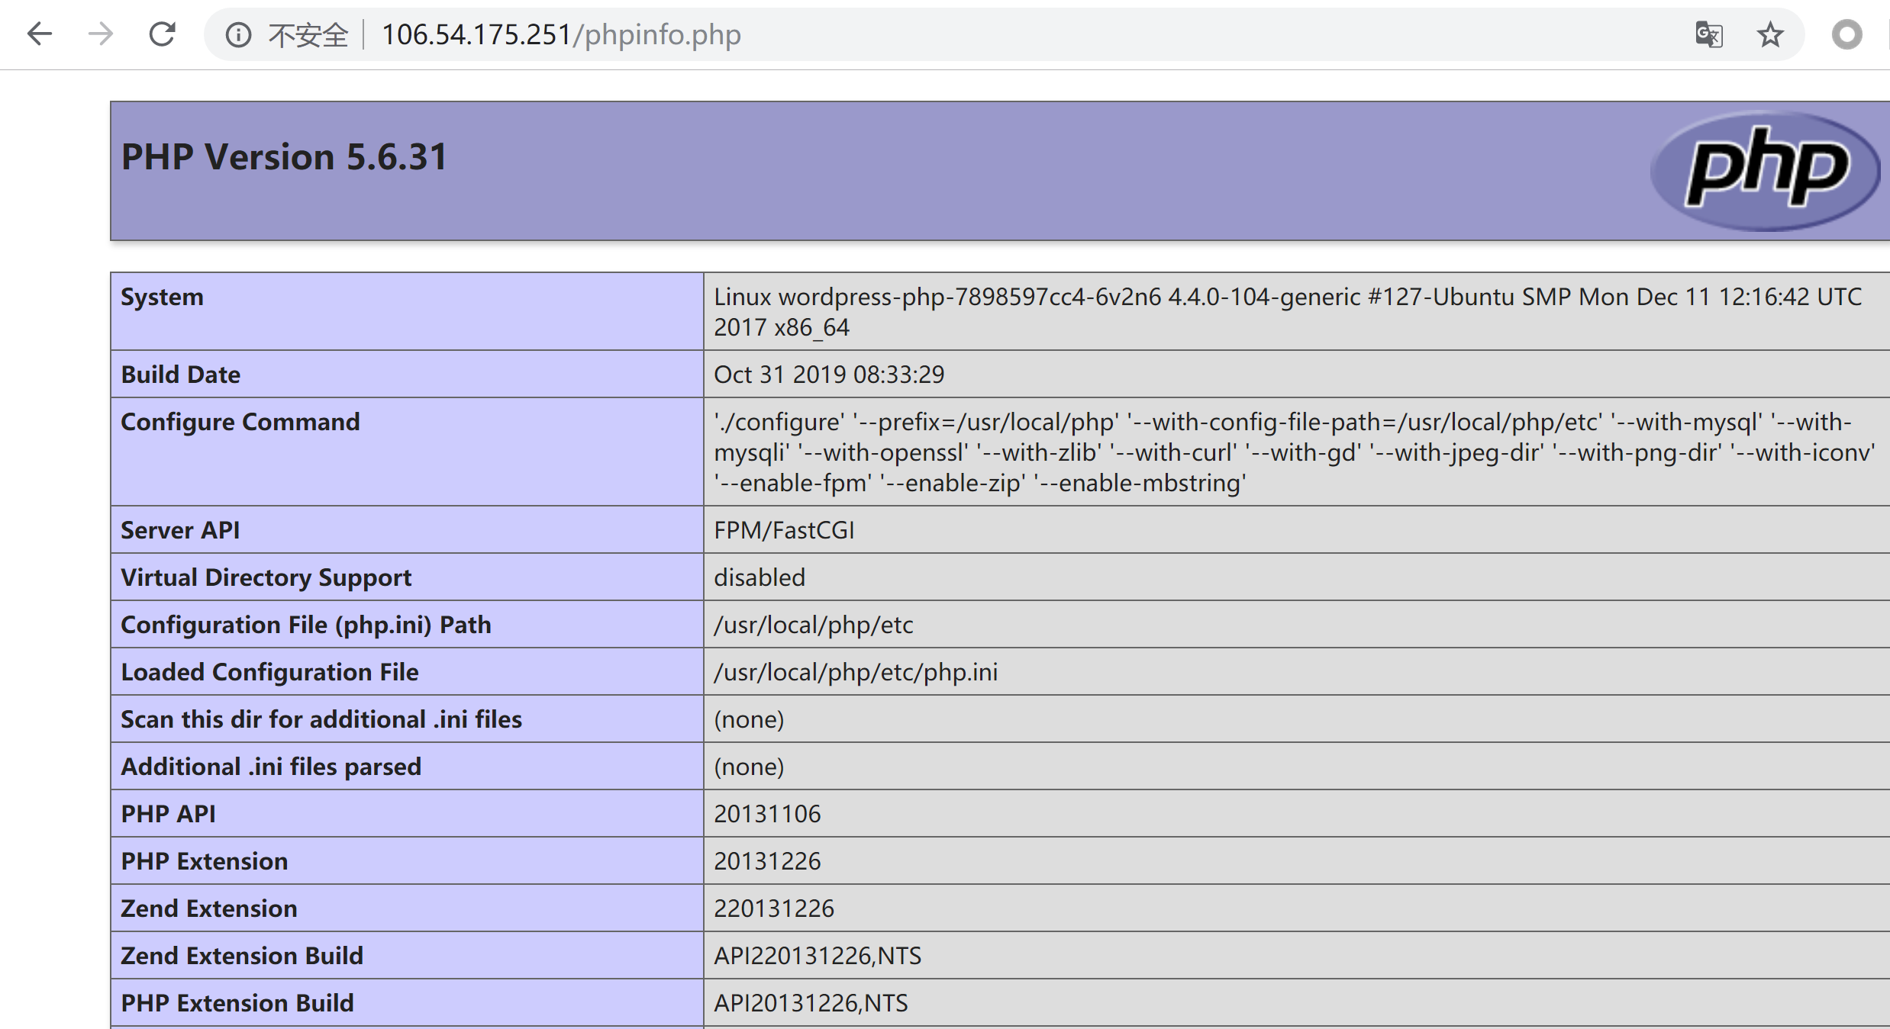
效果

Slide 14
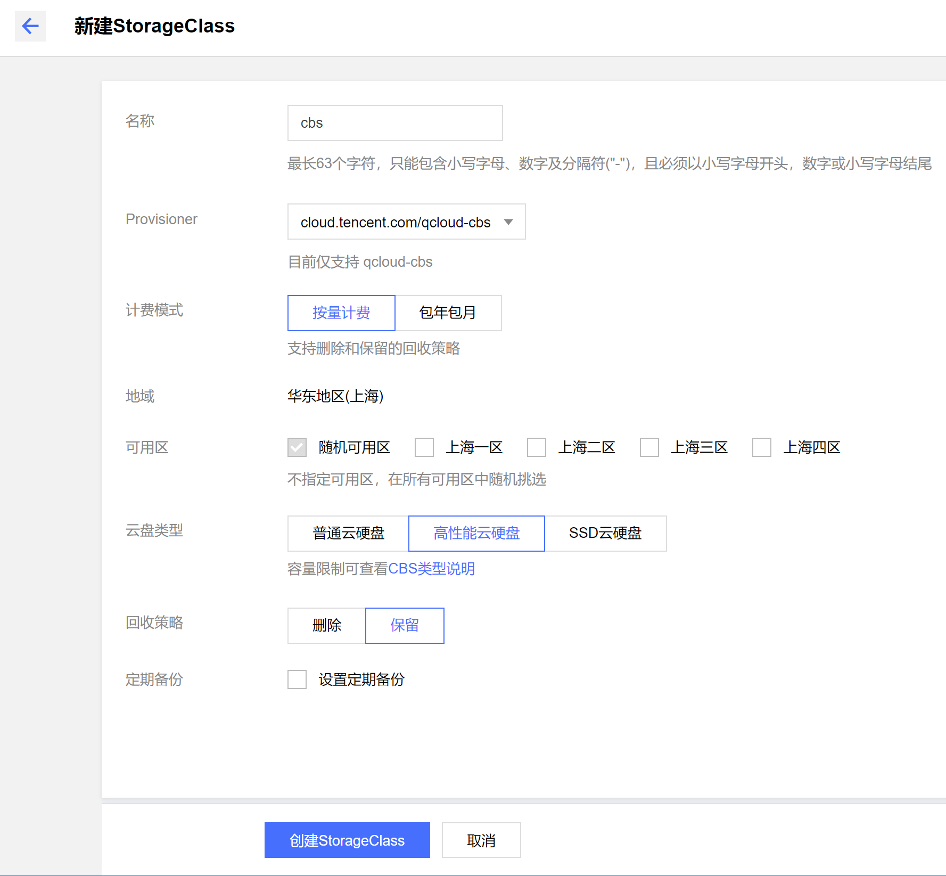
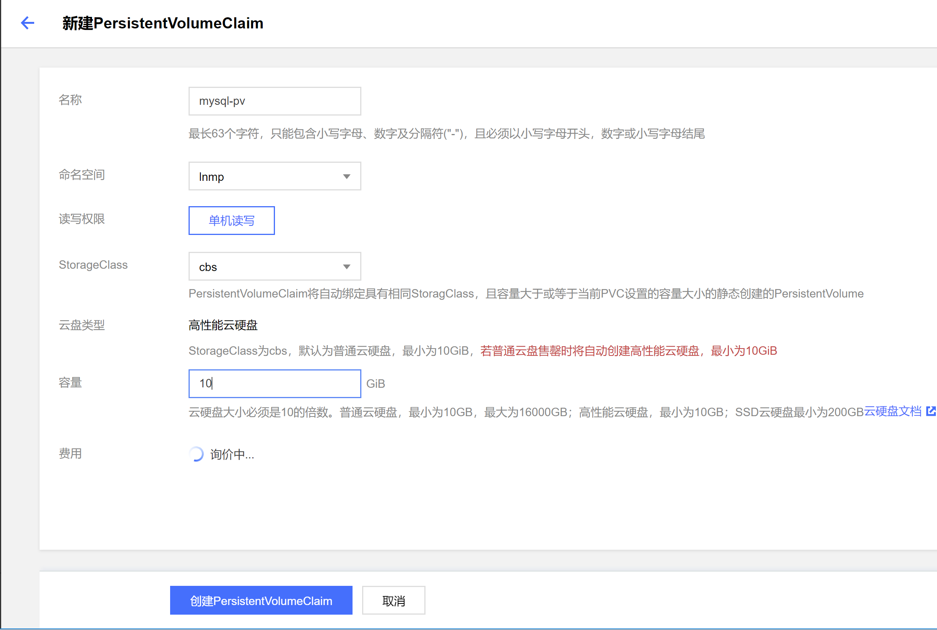
块设备存储

Slide 15
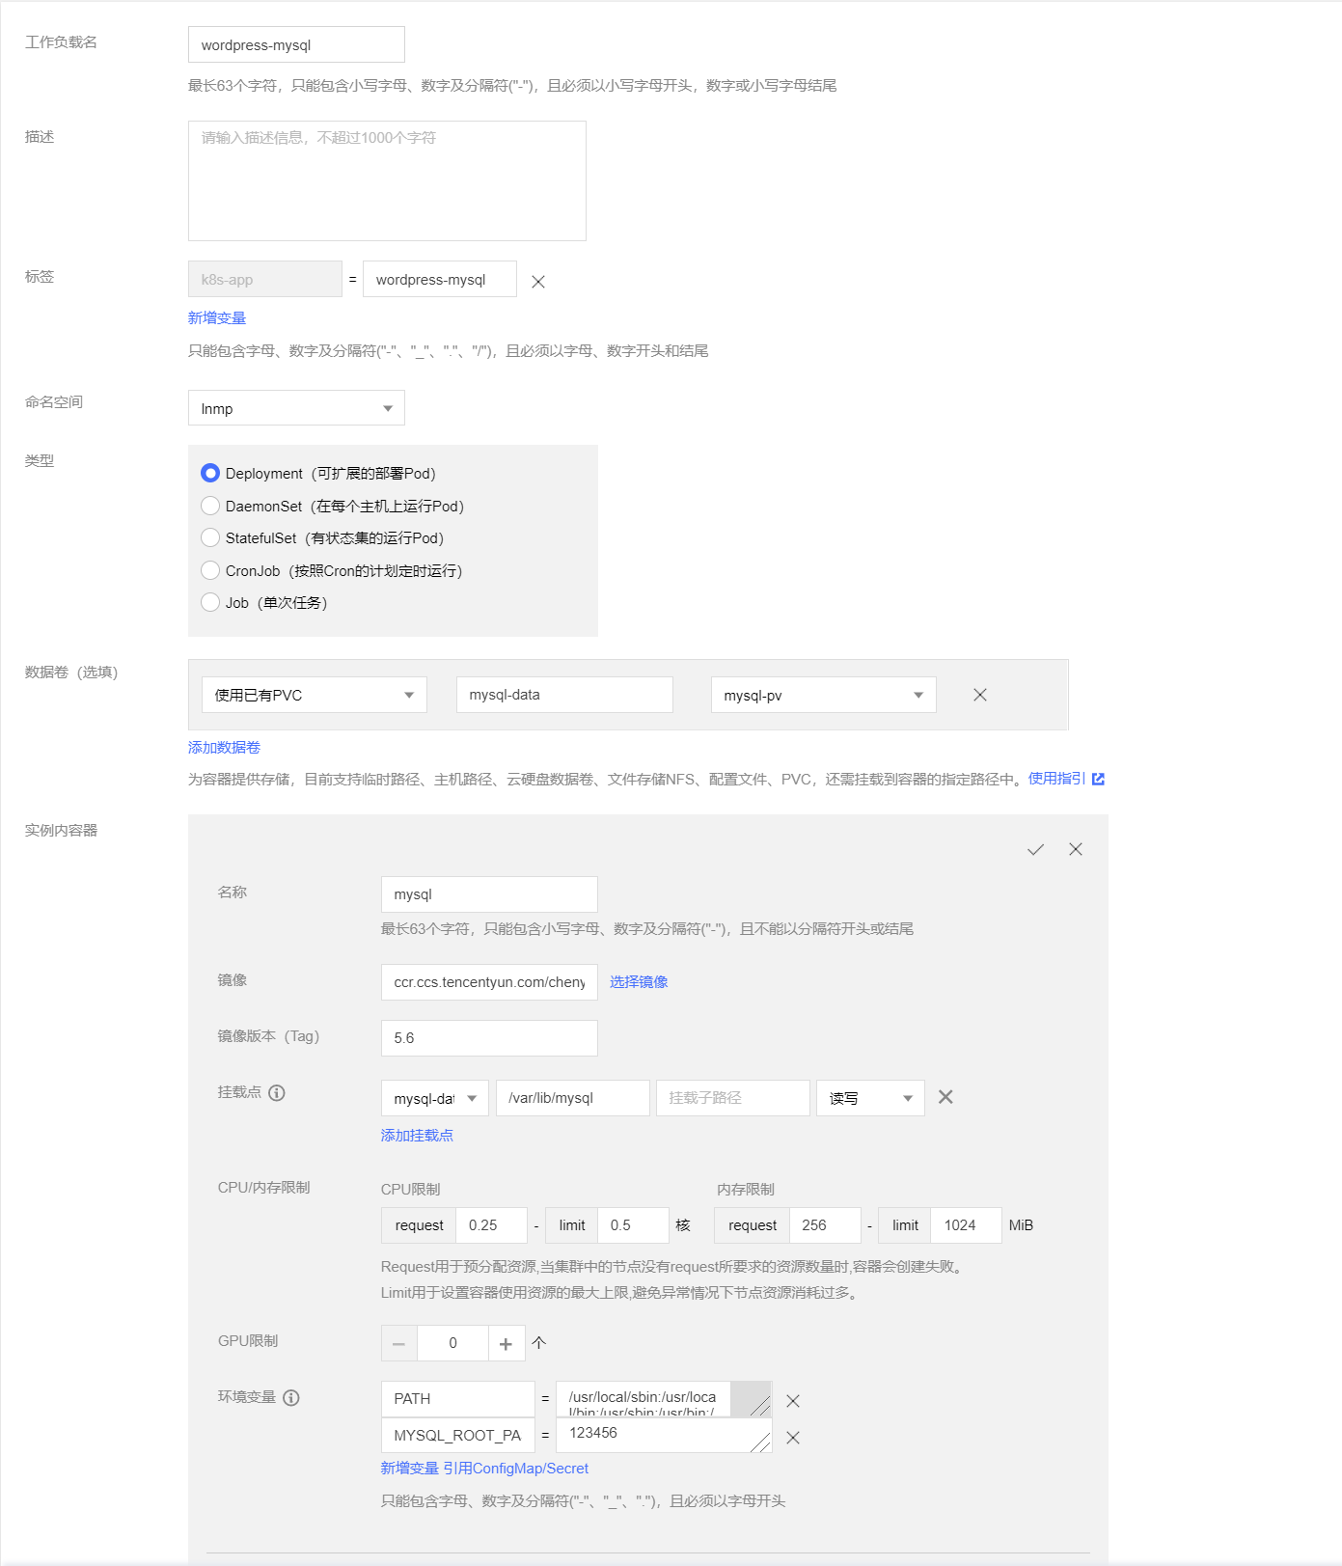
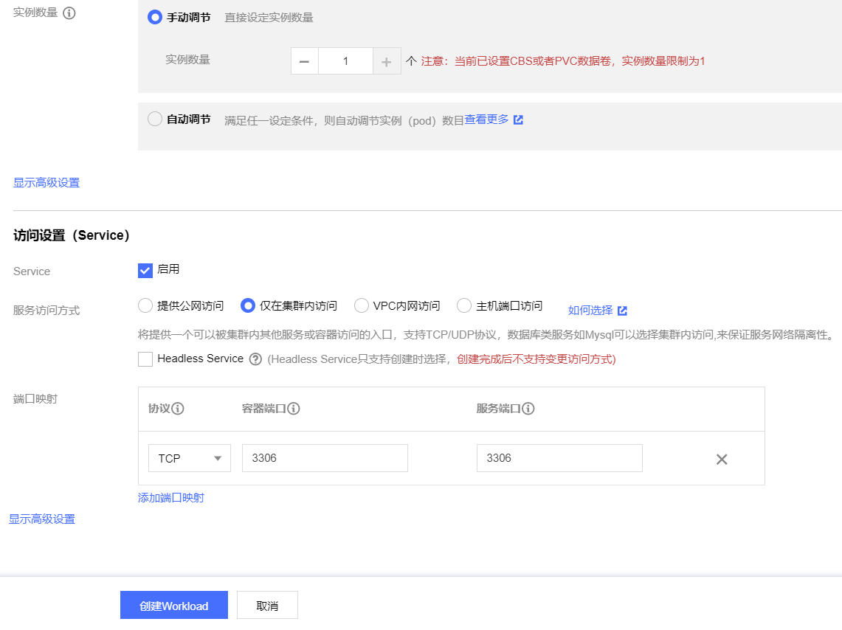
mysql数据库

Slide 16
创建wordpress数据库
kubectl -n lnmp exec -it $(kubectl -n lnmp get pod -l app=wordpress,tier=mysql -o jsonpath='{.items[0].metadata.name}') -- /bin/bash -c 'mysql -uroot -p123456 -e "create database wordpress"'

Slide 17
创建mysql statefulset集群
kubectl -n lnmp exec -it mysql-0 -- mysql -h 127.0.0.1 -e "create database wordpress; GRANT ALL PRIVILEGES ON wordpress.* TO 'root'@'%' IDENTIFIED BY '123456'"

Slide 18
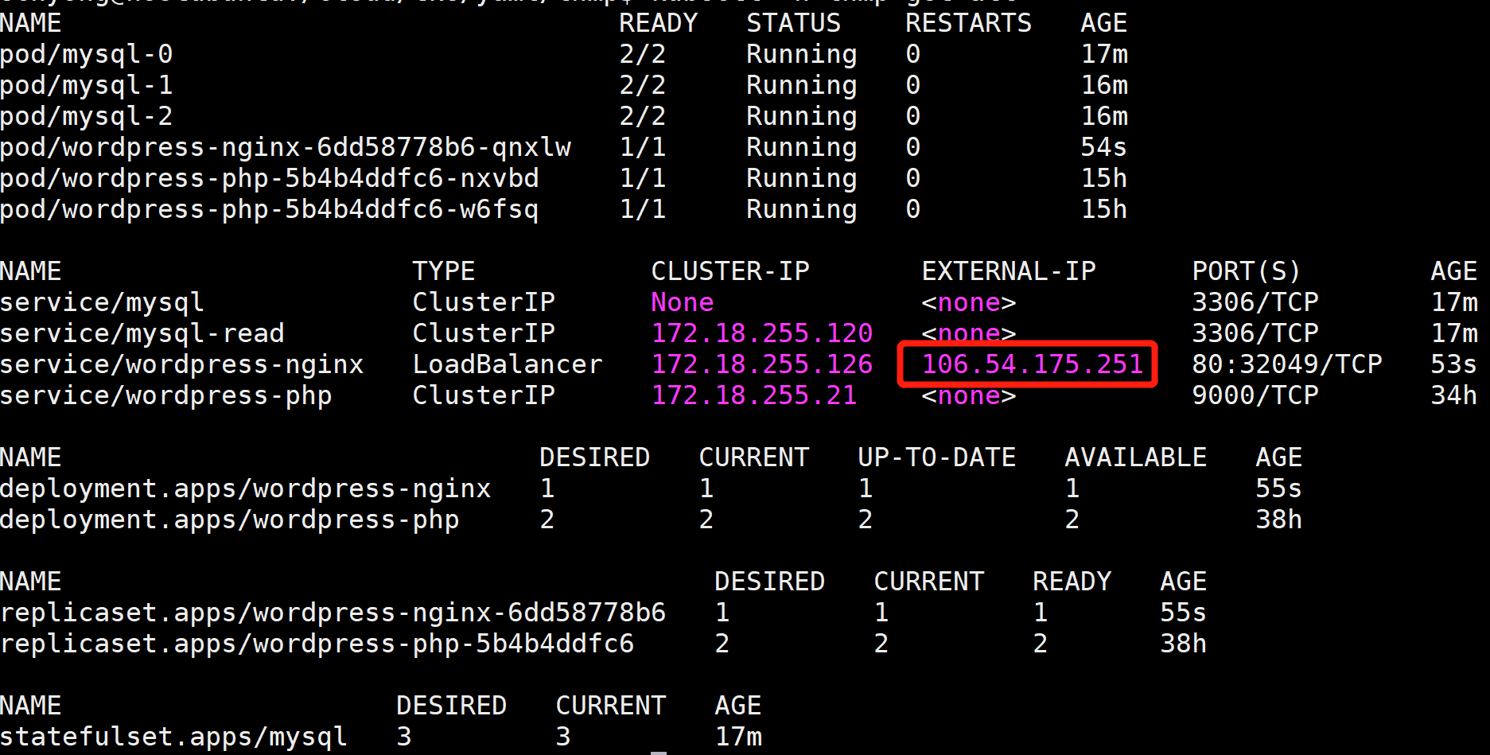
Demo成果
访问 http://106.54.175.251

Slide 19
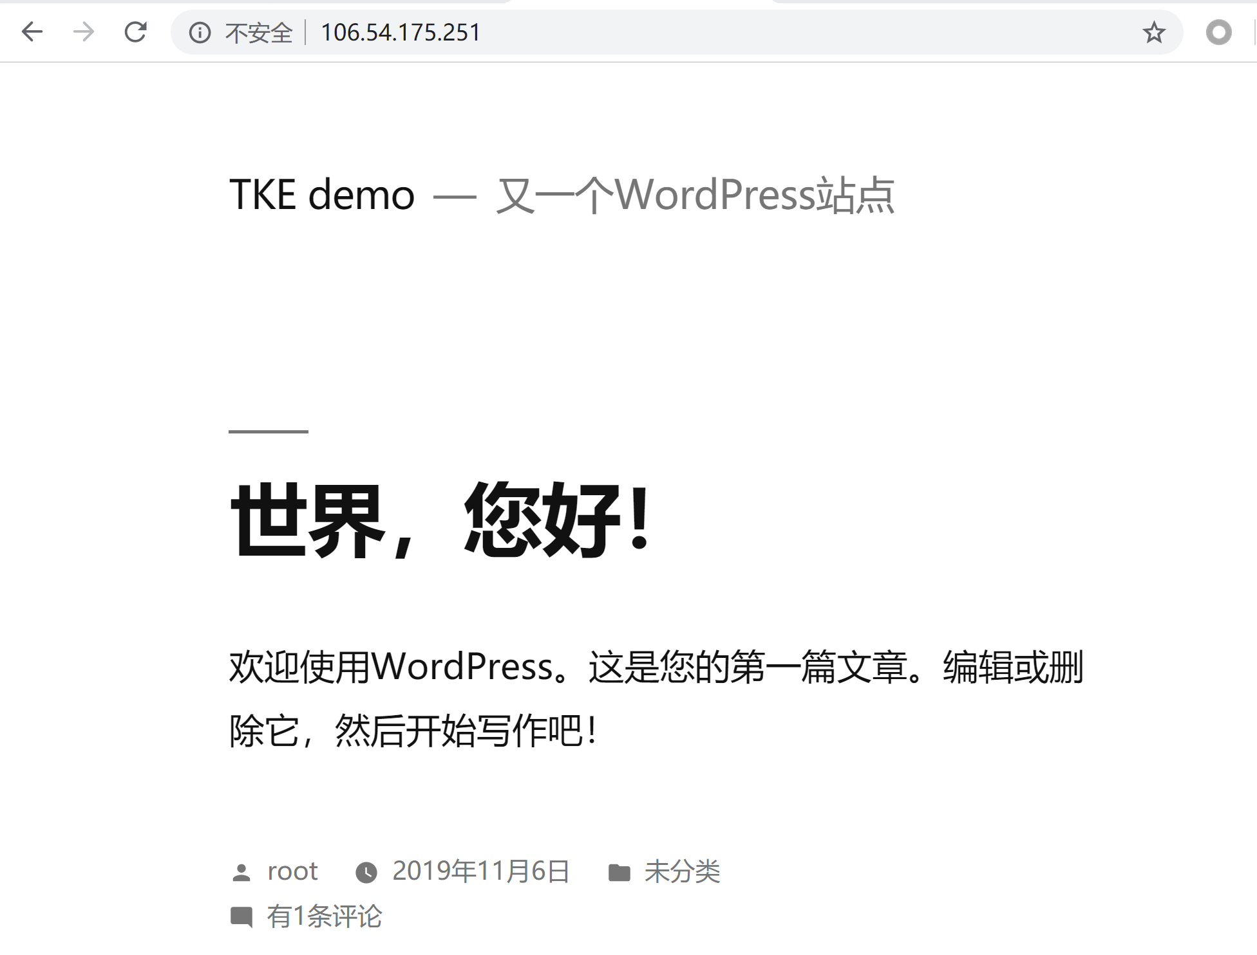
效果

